Slide 1

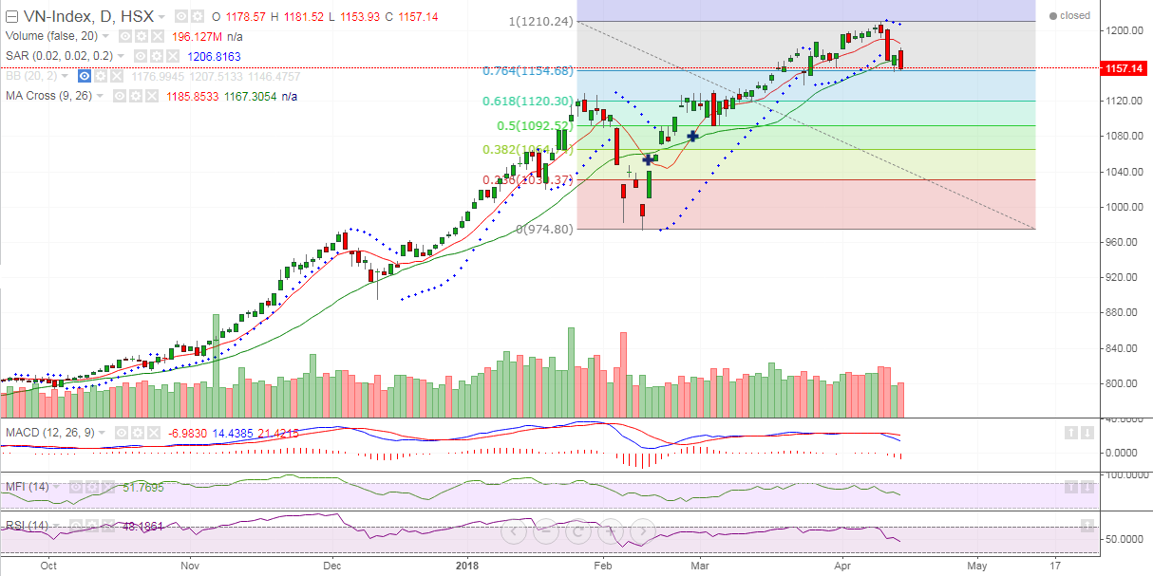
THỊ TRƯỜNG HỒI PHỤC SAU GIAI ĐOẠN ĐIỀU CHỈNH
Diễn biến thị trường ngày 13.4
Thị trường tiếp tục đà giảm điểm sau phiên hồi phục ngày hôm qua 12/4, VN-Index đã mất 15.88 điểm tương ứng với 1.35% và đóng cửa ở 1,157.14 điểm. Không sụt giảm manh như phiên hôm qua, nhưng thanh khoản thị trường ở mức chỉ đạt 196.12 triệu cổ phiếu tương ứng với giá trị 7,367.3 tỷ đồng. Dòng tiền vẫn đang có xu hướng tập trung vào các cổ phiếu bluechip và một số cổ phiếu thuộc nhóm ngân hàng, chứng khoán, bất động sản như CTG, MBB, SSI, VIC nhưng cũng đã xuất hiện dấu hiệu mở rộng sang các nhóm ngành như xây dựng như HBC, ASM. Khối ngoại mua ròng trở lại về giá trị với 4.77 tỷ đồng.
Nhận định thị trường ngày 16.4
​VN-Index đã giảm qua ngưỡng hỗ trợ ngắn hạn 1,160 điểm và có xu hướng kiểm tra lại ngưỡng hỗ trợ trung hạn 1,155 điểm trong phiên giao dịch đầu tuần tới. Các chỉ báo kỹ thuật hiện đang cho thấy VN-Index đang xuất hiện xu thế downtrend ngắn hạn khi đường giá hiện nằm dưới các đường MA(5), MA(20), chỉ báo MACD đang khẳng định xu thế giảm điểm và chỉ báo MFI(14) và RSI(14) đang thể hiện xu thế xuống, tuy nhiên đường chỉ báo về động lực ADX(14) đang thể hiện xu thế yếu của giai đoạn này. Kết hợp với việc xuất hiện mô hình nến Bullish Engulfing, có cơ sở cho rằng xu thế giảm điểm của VN-Index không tiếp tục trong tuần tiếp theo và có khả năng VN-Index hồi phục kỹ thuật sau khi kiểm tra ngưỡng hỗ trợ 1,150 điểm và hướng lên ngưỡng kháng cự ngắn hạn 1,164 điểm. Trong phiên giao dịch ngày thứ hai 16/4, VN-Index có khả năng giảm điểm đầu phiên và kiểm tra ngưỡng hỗ trợ 1,150 nhưng nhiều khả năng đóng phiên ở mức giá tăng. Các nhà đầu tư ngắn hạn có thể tích lũy các cổ phiếu có cơ bản tốt, đang có mức giá hấp dẫn khi thị trường giảm về ngưỡng 1,150 điểm. Các nhà đầu tư dài hạn có thể tiếp tục nắm giữ các cổ phiếu có cơ bản tốt, thuộc các nhóm ngân hàng và bất động sản như CTG, MBB, VIC, DXG.
Thứ Hai, Ngày 16 Tháng 3 Năm 2018

Slide 2
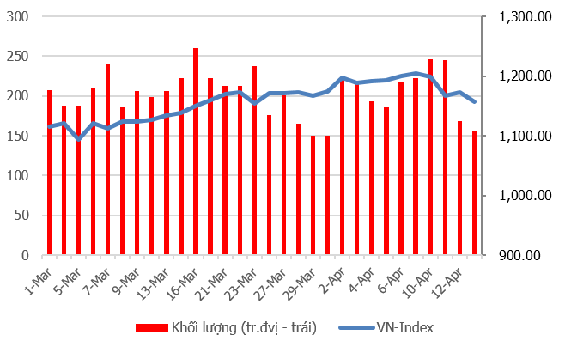
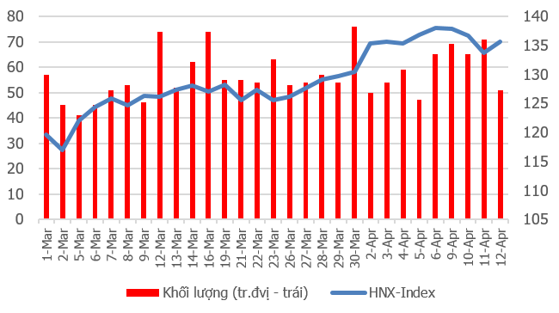
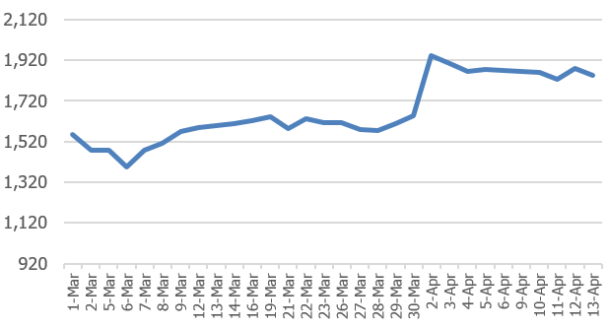
TỔNG QUAN CHỈ SỐ THỊ TRƯỜNG
DIỄN BIẾN CHỈ SỐ THỊ TRƯỜNG
DỰ BÁO THỊ TRƯỜNG
VN-Index: 1,157.14 điểm ( -15.88 điểm ; -1.35%
Khung thời gian | Ngày 16/4 | Tuần (16/4- 20/4) | Tháng 4
VNINDEX | 1,160 điểm | 1,165 điểm | 1,150 điểm
VN30 | 1,140 điểm | 1,155 điểm | 1,130 điểm
HNXINDEX | 135.00 điểm | 138.00 điểm | 130.0 điểm
HNX30 | 252.00 điểm | 258.00 điểm | 246.00 điểm
PVN ALLSHARE | 1,850 điểm | 1,850 điểm | 1,840 điểm
HNX-Index: 135.63 điểm ( +1.89 điểm ; +1.41 %)
ĐIỂM TIN
Quý I Hóa dầu Bình Sơn ước lãi 1,300 tỷ đồng, vượt 11% kế hoạch
Tin từ Công ty Lọc hóa dầu Bình Sơn (mã CK: BSR - UPCoM) cho biết quý I năm 2018, tổng sản lượng sản xuất và tiêu của BSR đạt 1.7 triệu tấn vượt 11% kế hoạch kế hoạch và hoàn thành 27% kế hoạch năm 2018. Tổng doanh thu quý I của BSR đạt 24,091 tỷ đồng, hoàn thành 31% kế hoạch năm, lợi nhuận sau thuế đạt 1,293 tỷ đồng, hoàn thành 37% kế hoạch năm.
Năm 2018, BSR đặt mục tiêu doanh thu 78.365 tỷ đồng và lợi nhuận trước thuế ở mức 3.706 tỷ đồng. Số liệu này cũng thấp hơn so với chỉ tiêu BSR từng đặt ra trước đó là tổng doanh thu 82.136 tỷ đồng và lãi ròng 4.334 tỷ đồng.
Năm 2017, BSR ghi nhận doanh thu bán hàng và cung cấp dịch vụ 81.214,7 tỷ đồng, tăng 10% so với năm 2016. Lợi nhuận sau thuế đạt 7.712 tỷ đồng, tăng trưởng 72%. ROE đạt 23% và ROS đạt 9,5%.
PVN ALLSHARE Index: 1,844.78 điểm ( -35.79 điểm;-1.90%)

Slide 3
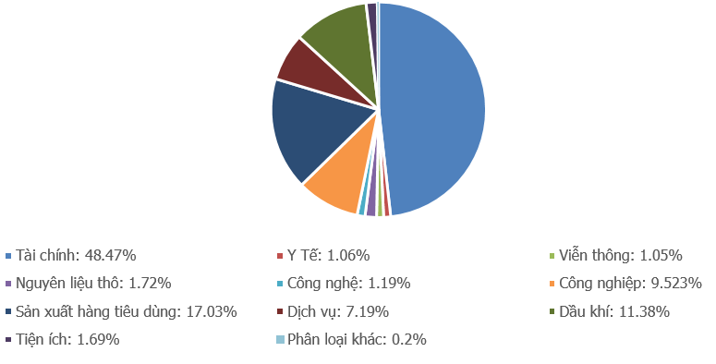
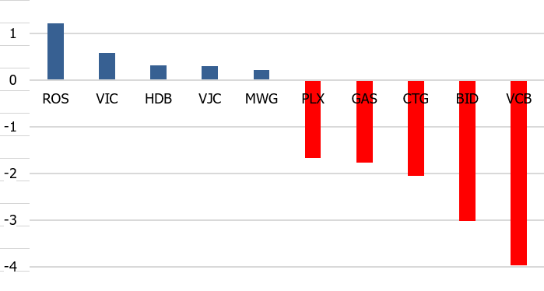
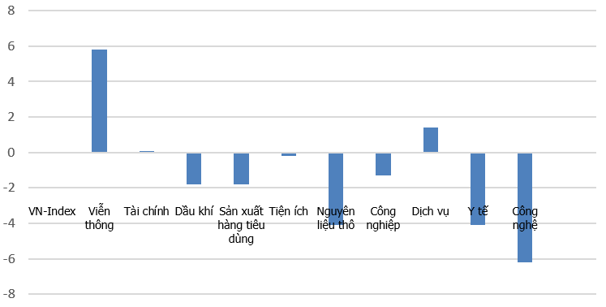
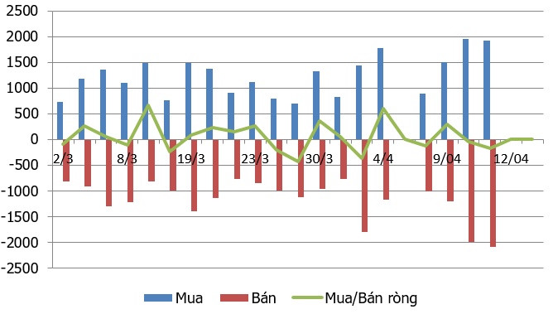
DIỄN BIẾN GIAO DỊCH TTCK VIỆT NAM
Tỷ trọng nhóm ngành của VN-Index theo chuẩn ICB
Top cổ phiếu ảnh hưởng tới VN-Index
Tăng trưởng các nhóm ngành trong 1 tháng
Giao dịch khối ngoại: Mua ròng 668 tỷ đồng

Slide 4
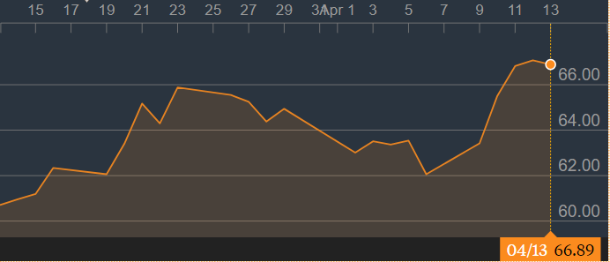
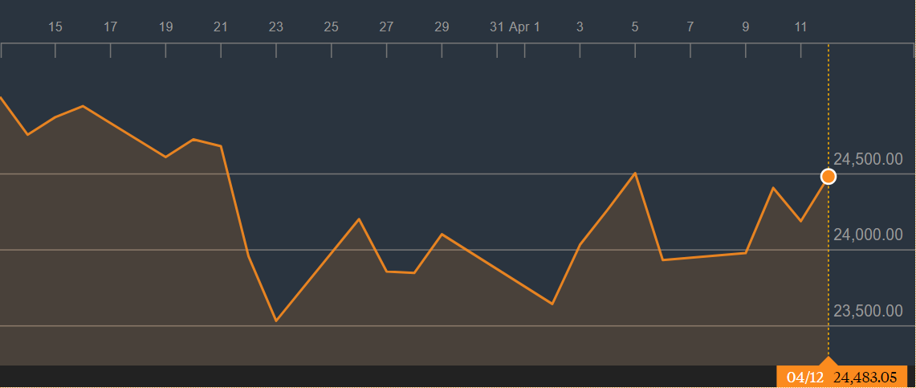
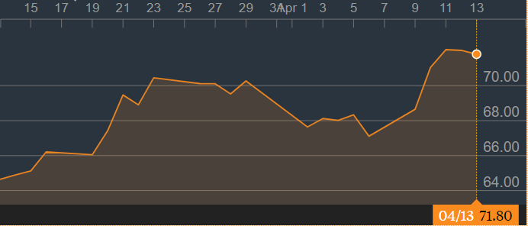
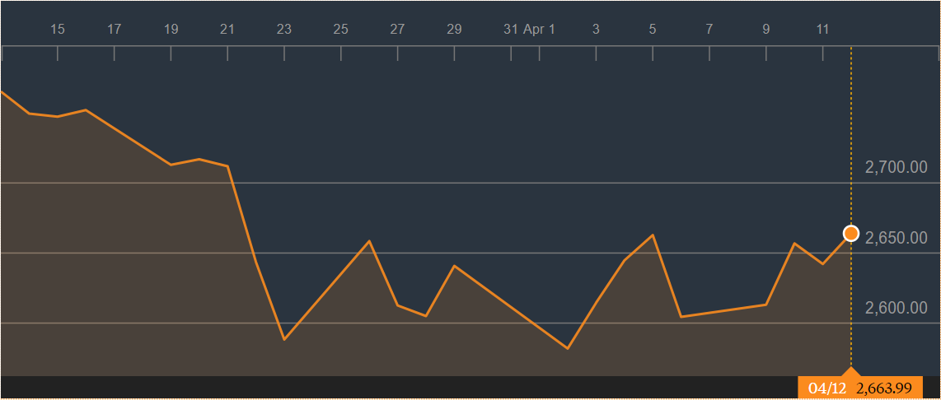
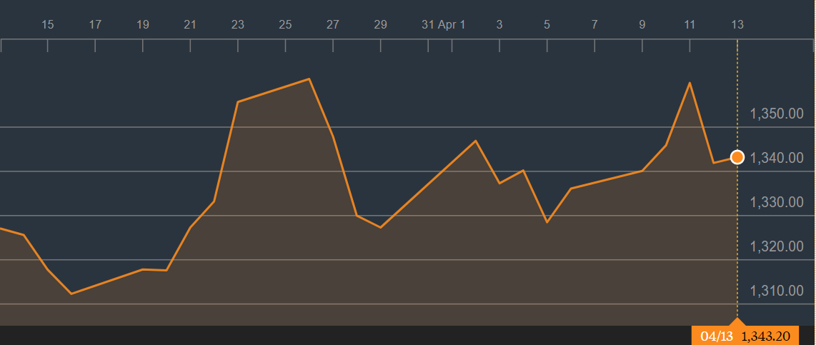
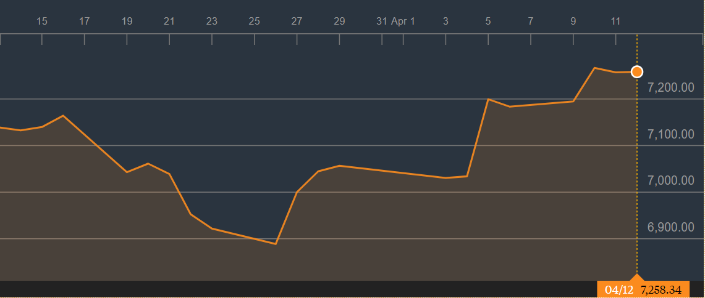
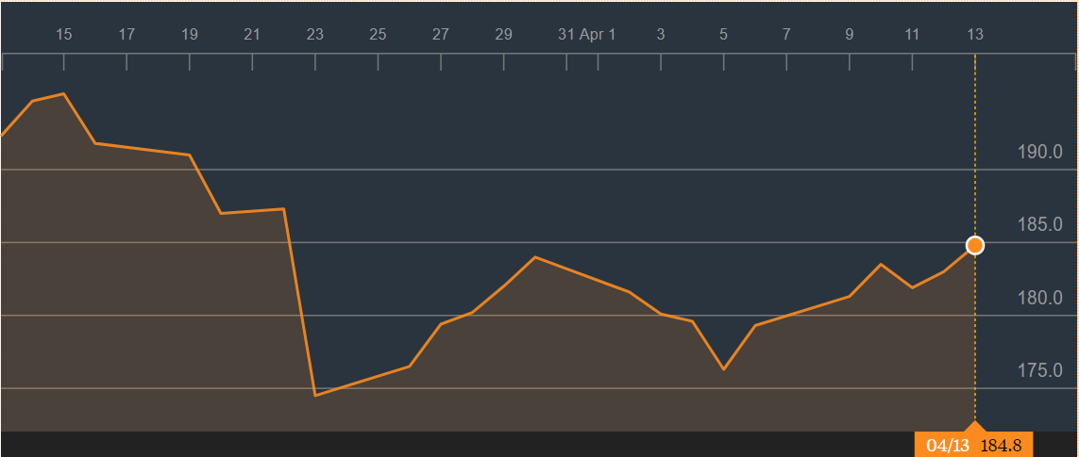
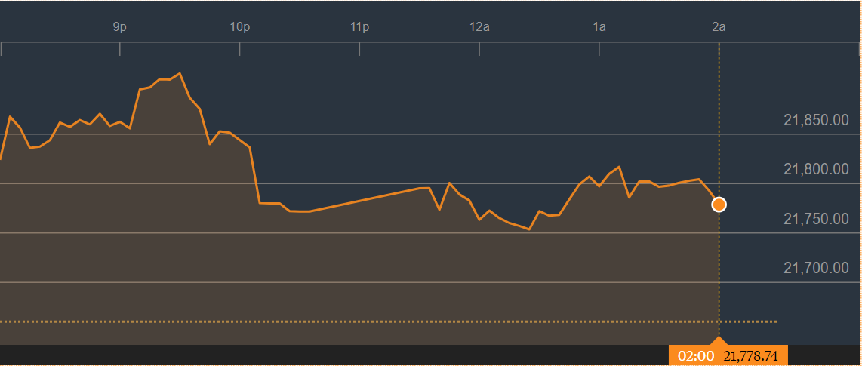
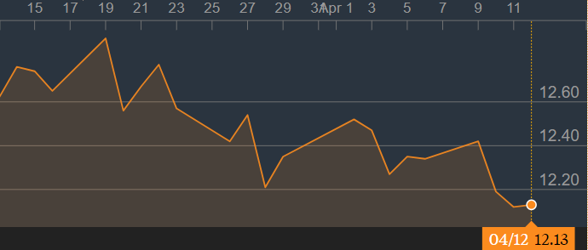
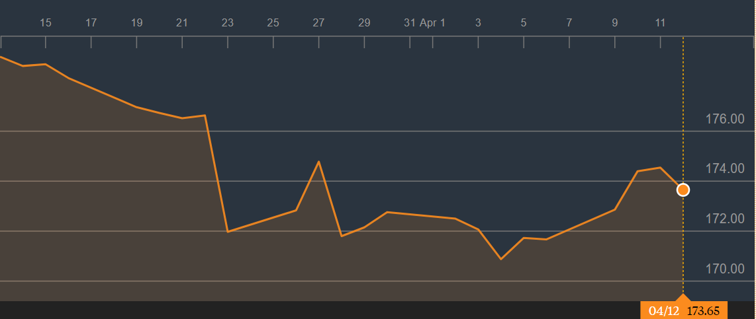
TỔNG QUAN THỊ TRƯỜNG THẾ GIỚI
GIÁ HÀNG HÓA CƠ BẢN
CHỨNG KHOÁN THẾ GIỚI
Chỉ số | Biến động so với tháng trước (%) | Đồ thị 1 tháng
WTI Crude Oil 67.38 USD/bbl | +0.46
Brent Oil 72.31 USD/bbl | +0.40
Gold 1,344 USD/oz | +0.16
Natural Rubber 185 JPY/kg | +0.11
Sugar 12.24 USD/lb. | +0.91
Chỉ số | Biến động so với tháng trước (%) | Đồ thị 1 tháng
Dow Jones 24,483 điểm | +1.21
S&P 500 Index 2,664 điểm | +0.83
FTSE 100 Index 7,256 điểm | -0.03
Nikkei 225 21,778 điểm | +0.55
MSCI Asia Pacific 173.65 điểm | -0.51
Dữ liệu được cập nhật tại thời điểm 17h ngày 13/ 4 / 2018

Slide 5
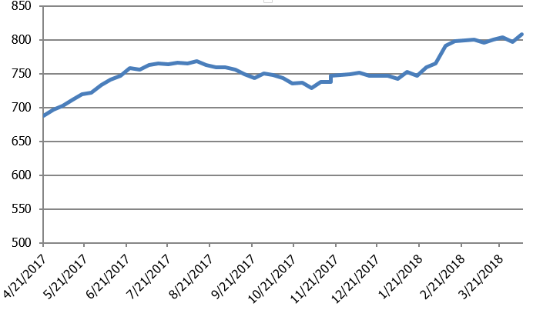
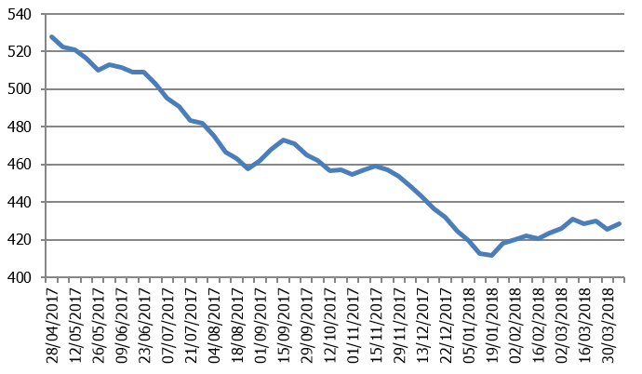
TỔNG QUAN THỊ TRƯỜNG THẾ GIỚI
THÔNG TIN
Thông tin về giá vàng Giá vàng tăng do ảnh hưởng từ căng thẳng tại Syria
Giá vàng tăng nhẹ do ảnh hưởng từ căng thẳng leo thang tại khu vực Trung Đông khiến vàng trở thành mặt hàng hấp dẫn đối với các nhà đầu tư. Giá vàng tương lại Comex giao tại tháng 6 tăng 0.17% lên mức 1,344.20 USD/ouce vào lúc 4.41 AM giờ ET. Sau khi các nhà ngoài giao Nga tuyên bố sẽ bắn hạ tất cả tên lửa và thiết bị phóng tấn công vào Syria thì tổng thống Mỹ Donal Trump đã cảnh báo Nga sẵn sàng cho các hoạt động quân sự sắp tới để phản ứng cho cuộc tấn công bằng vũ khí hóa học tại Douma, Syria. Các đe dọa từ các bên đã khiến tình hình tại khu vực Trung Đông trở nên căng thẳng khi Mỹ và Nga liên tục tăng cường đưa vũ khí và quân đội hiện diện tại khu vực này. Trong bối cảnh bất ổn khu vực Trung Đông và khả năng cuộc chiến tại Syria thì vàng trở nên hấp dẫn với các nhà đầu tư và điều này khiến giá vàng đang có dấu hiệu tăng giá.
Thông tin về giá dầu: Giá dầu tăng do bất ổn tại Trung Đông dù nguồn cung toàn cầu nới lỏng
Theo EIA, nguồn cung dầu mỏ toàn cầu đã được nới lỏng do các biện pháp cắt giảm sản xuất gần đây. Giá dầu mỏ tiếp tục tăng cao trong ngày hôm nay, giá Crude Oil WTI đã lên mức 67.55 USD/thùng và giá Brent Oil đạt mốc 72.53 USD/thùng trong ngay 13/4. Dù nguồn cung được nới lỏng và nhu cầu không tăng mạnh nhưng những lo ngại về cuộc chiến tại Syria bất chấp ảnh hưởng từ các biện pháp trừng phạt thương mại giữa Trung Quốc và Mỹ đã khiến giá dầu mỏ liên tục leo dốc trong tuần qua.
Số lượng giàn khoan ở Hoa Kỳ
Tồn kho dầu Hoa Kỳ (Triệu thùng)

Slide 6
KHUYẾN CÁO CẤU TRÚC DANH MỤC
 |  | Tăng Tỷ Trọng | Duy trì | Giảm Tỷ Trọng | Ghi Chú
Phân lớp vốn hóa | Small Cap |  |  |  | Dòng tiền quay trở lại
 | Mid Cap |  |  |  | Dòng tiền quay trở lại
 | Blue chip |  |  |  | Lực cầu duy trì ổn định
Nhóm ngành | Dầu khí |  |  |  | Dòng tiền duy trì ở mức trung bình
 | Bất động sản, Xây dựng |  |  |  | Dòng tiền mua vào mạnh
 | Thép |  |  |  | Dòng tiền ổn định
 | Ngân hàng và bảo hiểm |  |  |  | Dòng tiền mua vào mạnh








Slide 7
KHUYẾN CÁO CẤU TRÚC DANH MỤC
DANH MỤC CÁC CỔ PHIẾU DẦU KHÍ
Cổ phiếu | Giá hiện tại | Chiến lược
GAS | 128.0 | Nắm giữ – Đang xuất hiện xu thế tích lũy ngắn hạn
DCM | 12.4 | Nắm giữ – Đang trong quá trình điều chỉnh ngắn hạn
PVC | 6.6 | Giảm tỷ trọng – Cổ phiếu đang bị hạn chế giao dịch
PVS | 21.4 | Nắm giữ – Đang trong quá trình hồi phục ngắn hạn
PVT | 20.2 | Nắm giữ – Đang trong quá trình điều chỉnh ngắn hạn
PVX | 2.0 | Nắm giữ – Giao dịch sideway quanh ngưỡng 2.0 – 2.5
DPM | 20.9 | Nắm giữ – Có khả năng xuất hiện tín hiệu đảo chiều sau quá trình điều chỉnh
PVI | 38.6 | Nắm giữ – Đang trong quá trình điều chỉnh ngắn hạn
NT2 | 31.6 | Nắm giữ – Đang trong quá trình điều chỉnh ngắn hạn
PVD | 19.5 | Nắm giữ – Đang trong quá trình hồi phục ngắn hạn

Slide 8
LIÊN HỆ
Trung tâm Phân tích – Công ty Cổ phần Chứng khoán Dầu khí (PSI)
Tuyên bố miễn trách nhiệm
Các thông tin và nhận định trong báo cáo này được PSI đưa ra dựa trên những nguồn tin mà PSI coi là đáng tin cậy vào thời điểm công bố. Tuy nhiên, PSI không đảm bảo tính đầy đủ và chính xác tuyệt đối của các thông tin này.
Báo cáo được đưa ra dựa trên các quan điểm của cá nhân chuyên viên phân tích, không nhằm mục đích chào bán, lôi kéo nhà đầu tư mua bán, nắm giữ chứng khoán. Nhà đầu tư chỉ nên sử dụng báo cáo này như một nguồn tham khảo cho quyết định đầu tư của mình và PSI sẽ không chịu bất cứ trách nhiệm nào trước nhà đầu tư cũng như đối tượng được nhắc đến trong báo cáo này về những tổn thất có thể xảy ra khi đầu tư hoặc thông tin sai lệch về đối tượng được nhắc đến trong báo cáo này.
Bản báo cáo này là tài sản của PSI. Mọi hành vi sao chép, sửa đổi, in ấn, trích dẫn không được sự đồng ý của PSI đều là trái pháp luật. Bất kỳ nội dung nào của bản báo cáo này đều không được phép sao chép, sửa đổi, in ấn, trích dẫn nếu không được sự đồng ý của PSI.
PSI – Hà Nội Hội sở: Tầng 2 tòa nhà Hanoitourist, số 18 Lý Thường Kiệt, Quận Hoàn Kiếm, Tp. Hà Nội. Điện thoại: (84-4) 3934 3888 Fax: (84-4) 3934 3999 |  | PSI – Chi nhánh TP. Hồ Chí Minh Lầu 1, tòa nhà PVFCCo, số 43 Mạc Đĩnh Chi, Phường Đa Kao, Quận 1, Tp. Hồ Chí Minh Điện thoại: (84-8) 3914 6789 Fax: (84-8) 3914 6969 |  | PSI – Chi nhánh Vũng Tàu Tầng 5, tòa nhà Silver Sea, số 47 Ba Cu, Tp. Vũng Tàu Điện thoại: (84-64) 254520/22/23/24/26 Fax: (84-64) 625 4521 |  | PSI – Chi nhánh Đà Nẵng Tầng 3, 19 – 21 Nguyễn Văn Linh, Quận Hải Châu, Tp. Đà Nẵng Điện thoại: (84-511) 389 9338 Fax: (84-511) 389 9339
Đào Hồng Dương Phó Giám đốc Trung tâm phân tích Email: duongdh@psi.vn | Lê Đức Khánh Phó Giám đốc Trung tâm phân tích Email: khanhld@psi.vn | Chu Thế Huynh Trưởng phòng Phân tích doanh nghiệp Email: huynhct@psi.vn | Nguyễn Văn Chính Phó phòng phụ trách Chỉ số PVN – Index Email: chinhnv@psi.vn
Lê Thị Kim Huê Chuyên viên phân tích Email: hueltk@psi.vn | Đỗ Trung Thành Chuyên viên phân tích Email: thanhdt@psi.vn | Chu Hà Thanh Chuyên viên phân tích Email: thanhch@psi.vn | Phan Bích Ngọc Chuyên viên phân tích Email: ngocpb@psi.vn

